Slide 1
Citace a citační SW
úvod do citování – ZUR443
PhDr. Martin Krčál
Masarykova univerzita
Fakulta sociálních studií
Ústřední knihovna
Brno, 30. 10. 2017
Notes:
1

Slide 2
Obsah přednášky
úvod
proč citujeme
plagiátorství
citační styly
norma ČSN ISO 690
citace v textu
bibliografické citace v seznamu literatury
příklady bibliografických citací
citační software

Slide 3
Úvod
základní termíny

Slide 4
Citát
doslovné převzetí cizí myšlenky
odlišení od vlastního textu
uvozovky
změna stylu písma (kurzíva)
delší text – více než 4-5 řádků
samostatný odstavec
odsazení (5pt)
uvozovky, kurzíva
odkaz na zdroj (citace v textu)

Slide 5
Citát - ukázka
„Uvádíme-li v práci poprvé nový termín, nezapomeňme předložit okamžitě jeho definici. Nejsme-li schopni výraz vyložit, nepoužívejme jej. Má-li se pak jednat o jeden ze základních termínů naší diplomové práce a my nejsme schopni jej vysvětlit, je lépe všeho nechat a zabývat se něčím jiným“ (Eco, 1997, s. 194).

Slide 6
Parafráze
interpretace cizí myšlenky vlastními slovy
větší míra zapracování do vlastního textu
neměnit původní myšlenku!
výtah – zkrácení textu, držíme se originální myšlenky bez přidání vlastních pohledů
parafráze nejsou graficky odlišeny
odkaz na zdroj (citace v textu)

Slide 7
Parafráze - ukázka
V diplomové práci není možné používat termíny bez jejich vysvětlení. Pokaždé, když zmiňujeme nový termín poprvé, musíme jej definovat. V případě, že nejsme schopni termín vysvětlit, pak jej nemůžeme v práci používat. Jestliže nedovedeme vysvětlit ani základní termíny, bude lepší zcela opustit zvolené téma a pro práci najít téma jiné (Eco, 1997, s. 194).

Slide 8
Bibliografické citace/reference
přesné a úplné informace o dokumentu, který autor použil při psaní své práce
na konci textu seznam použité literatury, který obsahuje bibliografické citace
propojení s citacemi v textu

Slide 9
Bibliografické citace/reference – ukázka
ECO, Umberto, 1997. Jak napsat diplomovou práci. Olomouc: Votobia. Velká řada, sv. 27. ISBN 80-719-8173-7.

Slide 10
Proč
citujeme

Slide 11
Proč citujeme
autorský zákon (121/2000 Sb.) – ochrana intelektuálního vlastnictví a autorských práv
citační etika
citovat všechny použité zdroje
citovat přesně, aby bylo možno jednoznačně identifikovat a dohledat použité zdroje
zpětné ověření uvedených tezí
podpoření naší argumentace
důkaz znalosti tématu
získání širšího kontextu k popisované problematice
možnost uvedení čtenáře do souvislostí
citační analýza – zkoumání vazeb mezi autory, hodnocení citovanosti díla, hodnocení kvality díla a autora

Slide 12
Co nemusíme citovat
základní informace z oboru, všeobecně známá fakta
voda vaří při 100°C
nejvyšší hora ČR je Sněžka
první prezident zvolený přímou volbou je Miloš Zeman
pokud dáváme ale tyto základní fakta do kontextu – musíme citovat

Slide 13
Plagiátorství

Slide 14
Definice plagiátorství
Představení duševního díla jiného autora půjčeného nebo napodobeného v celku nebo z části, jako svého vlastního.
Za plagiátorství lze považovat úmyslné kopírování cizího textu a jeho vydávání za vlastní, nedbalé nebo nepřesné citování použité literatury, opomenutí citace (byť neúmyslné) některého využitého zdroje.
(Norma ČSN ISO 5127-2003)
(Definice plagiátorství na MU)

Slide 15
Co je plagiátorství
využití cizí myšlenky bez uvedení jejího původního autora
vědomé
nevědomé
platí i pro tabulky, grafy, obrázky,...
porušujete
autorský zákon (zák. č. 121/2000 Sb. §31)
etická pravidla vědecké komunikace

Slide 16
Formy
plagiátorství

Slide 17
Kopírování (CTRL+C)
převzetí celého textu (klonování) nebo části textu jiného autora a vydávání ho za svůj
drobné úpravy v zkopírovaném textu:
nahrazení některých slov jejich synonymy
vypuštění nadbytečných slov
změnění slovosledu ve větě, přehození vět apod.
kopírování z jednoho zdroje
kopírování z více zdrojů (mashup)
vybrání konkrétních vět nebo odstavců z několika zdrojů a jejich poskládání do vlastního textu

Slide 18
Necitování v textu
zdroj/zdroje jsou uvedeny v seznamu použité literatury, ale není na ně žádný odkaz v textu
nelze určit, co jsme ze zdroje/zdrojů převzali, což může být problematické např. při ověření informací u původního autora

Slide 19
Citáty bez uvozovek
vydávání citátů za parafrázi
nedáme citát do uvozovek, čtenář pak neví, kde začíná převzatý text a co už je naše vlastní myšlenka

Slide 20
Chybějící zdroj
necitování zdroje, který byl použit
vědomé - záměrně zdroj neuvedeme (např. při použití nekvalitního zdroje)
nevědomé - zapomeneme citaci uvést, řešením je využití citačních manažerů

Slide 21
Nedohledatelný zdroj
nepřesné citování
chyby a nepřesnosti v citaci znemožní dohledání dokumentu
odkazování na neexistující zdroj
vymyšlení si zdroje nebo záměrné uvedení špatné citace, aby nemohl být zdroj dohledán

Slide 22
Vylepšování literatury
citování díla, které nebylo použito
stává se v případech, kdy si chceme vylepšit svou použitou literaturu o kvalitní zdroje, ze kterých jsme ale při psaní práce nevycházeli
citování kapacit z oboru
navyšování počtu použité literatury

Slide 23
Zneužití autocitací
použití vlastních dříve publikovaných textů nebo jejich částí bez uvedení citace
i vlastní texty je nutno citovat!
z pohledu publikační etiky není úplně v pořádku vydávání stejných článků opakovaně v různých zdrojích, protože jde o zbytečné duplikování informací, téma by mělo být publikované novým způsobem a mělo by přinášet nové poznatky
citování vlastních prací bez zřejmé souvislosti s novým dílem
umělé zvyšování vlastní citovanosti v odborných článcích

Slide 24
Doprovodný materiál
použijeme obrázky, grafy, tabulky nebo multimédia od jiných autorů
obrázky, tabulky nebo grafy jsou také výsledkem tvůrčí činnosti člověka a měli bychom u nich uvádět zdroj

Slide 25
Odůvodněná míra
převzetí textu ve větší než odůvodněné míře
rozumná délka převzatého textu – přebíráme jen to co je nezbytně nutné (zpravidla max. 1 odstavec)
nepřiměřený počet citátů
není přesně vymezeno kolik citátů je možné použít, vždy záleží na konkrétním textu a druhu práce, u prací kompilačního charakteru lze očekávat větší počet citátů než u původních výzkumů
v práci musí být dostatek prostoru na vlastní text

Slide 26
Citační
styly

Slide 27
Citační styl
soubor pravidel určující, jak psát:
odkazy v textu
bibliografické citace v seznamu použité literatury
stovky citačních stylů
oborové citační styly, citační styly vědeckých společností, citační styly jednotlivých časopisů ….
každý citační styl má svá pravidla – manuály
vždy dodržujeme citační styl vydavatele/zadavatele práce

Slide 28
Citační styly
ČSN ISO 690
česká verze mezinárodní normy ISO 690
APA
pro potřeby American Psychological Association
psychologie + další příbuzné obory
MLA
humanitní obory (např. jazykověda), manuál v PDF
Chicago
společenské vědy,
Harvard
citační styl Harvard Bussiness School
Vancouver
pro časopisy z oblasti lékařství, biomedicíny, lékařských technologií apod., manuál v PDF
AMA
citační styl American Medical Association
pro lékařství a biologii, manuál v PDF
CSE
citační styl pro přírodní vědy

Slide 29
Norma
ČSN ISO 690

Slide 30
Nová norma
platná od 1.4.2011
obecně uznávaná interpretace normy: BIERNÁTOVÁ, Olga a Jakub SKŮPA. Bibliografické odkazy a citace dokumentů. Brno, 2011
připomínkováno 8 odborníky na citace

Slide 31
Citace v textu

Slide 32
Metoda jméno-datum
(příjmení autora, rok, strana)
(Šimoník, 2003, s. 33)
strana je povinná u tištěných zdrojů, u el. zdrojů není nutno uvádět
(Šimoník, 2003)
více autorů – nutné uvádět vždy prvního, možné uvést všechny
(Fiala a Pitrová, 2009, s. 125)
pokud je autorem korporace (organizace), uvedeme její jméno
(Adobe Creative Team, 2011)
chybí-li autor i korporace, pak uvádíme název, u dlouhých názvů uvádíme jen první slova
(Média a realita, 2004, s. 18)

Slide 33
Metoda jméno-datum
více děl od jednoho autora ze stejného roku:
v bibliografické citaci i v odkazu v textu se za rok vkládá index (písmeno a,b,c,d,...)
(Průcha, 2003b, s. 54)
odkazy se můžou vkládat různě do věty za citát či parafrázi, na konci věty se dá před tečku
... převzatý text dáváme do uvozovek (Bratková, 2008) nebo je lze i jinak zvýraznit (Cihlář, 2011).
odkazy na více zdrojů u jedné informace dáváme do jedné závorky
(Bratková, 2008; Cihlář, 2011)

Slide 34
Metoda jméno-datum
pokud je ve větě uvedeno příjmení citovaného autora, vypouštíme ho ze závorky
... a tento pojem definuje Šimoník (2003, s. 34) takto,....
typ závorky – zpravidla kulaté závorky, možnost zvolit jiné, ale nutné dodržet v celé práci jeden styl

Slide 35
Seznam literatury u metody jméno-datum
v soupisu použité literatury je rok hned za autory (pokud není autor, tak za názvem), rok vydání se dále ve vydavatelských údajích neuvádí
FIALA, Petr a Markéta PITROVÁ, 2009. Evropská unie. 2., dopl. a aktualiz. vyd. Brno: Centrum pro studium demokracie a kultury. ISBN 9788073251802.
ŠIMONÍK, Oldřich, 2003. Úvod do školní didaktiky. Brno: MSD. ISBN 80-86633-04-7.
Média a realita, 2004. Brno: Masarykova univerzita.
pokud je v citaci celé datum, pak celé datum uvádíme v nakladatelských údajích, za jméno autora píšeme pouze rok
SRBECKÁ, Gabriela, 2010. Rozvoj kompetencí studentů ve vzdělávání. Inflow: information journal [online]. Brno, 02. 07. 2010, roč. 3, č. 7 [cit. 2016-10-10]. Dostupné z: http://www.inflow.cz/printpdf/10835

Slide 36
Metoda jméno-datum příklady

Slide 37
Číslování citací
každá bibliografická citace má své jedinečné číslo v seznamu použité literatury
12. FIALA, Petr a Markéta PITROVÁ. Evropská unie. … . . .
25. KRATOCHVÍL, Zdeněk. Kvalitativní výzkum … . . .
48. ŠIMONÍK, Oldřich. Úvod do školní didaktiky ….
číslo citace se použije v textu
..., což s sebou může přinášet problémy (25, s. 158).
..., toto ale není dle Šimoníka (48) přípustné.
více odkazů u jedné informace
(25, s. 158; 48)
typ závorky – zpravidla kulaté závorky, možnost zvolit jiné, ale nutné dodržet v celé práci jeden styl

Slide 38
Číslování citací – příklady

Slide 39
Poznámky pod čarou
funkce vložit poznámku pod čarou ve Wordu
Například Průcha¹ definuje tento termín ... Problémem se zabývá i Šimoník ² …
pod čarou zkrácená citace
příjmení a jméno autora/autorů, název, strana
¹ PRŮCHA, Jan. Pedagogický slovník, s. 124.
² ŠIMONÍK, Oldřich. Úvod do školní didaktiky.
pokud je autorem korporace, uvedeme její jméno
Adobe Creative Team. Adobe InDesign CS5, s. 188.

Slide 40
Poznámky pod čarou
bez autora i korporace => jen název
Média a realita, s. 18.
u částí dokumentů (např. u článků) není název kurzívou
SRBECKÁ, Gabriela. Rozvoj kompetencí studentů ve vzdělávání.
každá citace má vždy nové číslo
citaci lze vkládat kamkoliv do věty
hned za citovanou pasáž
na konci věty před tečku

Slide 41
Poznámky pod čarou
odkazy na stejný zdroj pod sebou – tamtéž
FIALA, Petr a Markéta PITROVÁ. Evropská unie, s. 18.
tamtéž, s. 25.

Slide 42
Poznámky pod čarou - příklady

Slide 43
Úprava abecedního seznamu
bibliografických citací

Slide 44
Seznam bibliografických citací
abecední řazení podle příjmení prvního autora, u korporace podle prvního slova z jména korporace, u děl bez autora podle prvního významového slova v názvu
více děl od stejného autora řadíme chronologicky od nejstaršího
citace jednoho autora předchází citacím děl více autorů, které začínají stejným jménem
citace více autorů, které začínají stejným jménem, se řadí chronologicky
FIALA, Petr. Občané, demokraté a straníci. Brno: Centrum pro studium demokracie a kultury, 2015. ISBN 978-80-7325-355-4.
FIALA, Petr. Rozum a odvaha: jak čelit současným výzvám a krizím Evropy. Brno: Barrister & Principal, 2017. ISBN 978-80-7485-131-5.
FIALA, Petr, Miroslav MAREŠ a Petr SOKOL. Eurostrany: politické strany na evropské úrovni. Brno: Společnost pro odbornou literaturu - Barrister & Principal, 2007. ISBN 978-80-87029-05-3.
FIALA, Petr a Markéta PITROVÁ, 2009. Evropská unie. 2., dopl. a aktualiz. vyd. Brno: Centrum pro studium demokracie a kultury. ISBN 9788073251802.
FIALA, Petr a Miroslav BALAŠTÍK. Profesor na frontové linii. Brno: Host, Barrister & Principal, 2017. ISBN 978-80-7577-217-6.

Slide 45
Bibliografické citace

Slide 46
Zásady citování
jednotný styl všech citací
dodržujeme citační pravidla vydavatele / zadavatele
pořadí údajů dané citačním stylem
údaje přebíráme z citovaného dokumentu
pokud údaj chybí, zkusíme dohledat z jiných zdrojů nebo odhadneme [tyto údaje se zapisují v hranatých závorkách], příp. údaj vynecháme
údaje zapisujeme v jazyce dokumentu
transliterace do latinky

Slide 47
Obecná struktura
Tvůrce/tvůrci části dokumentu
Název: podnázev části dokumentu
název a podnázev části dokumentu nepíšeme kurzívou
Tvůrce/tvůrci (autoři/korporace) – primární odpovědnost
příjmení vždy velkými písmeny
autory zapisujeme v podobě a v pořadí, v jakém jsou uvedeny v dokumentu, ale jméno prvního autora je v invertované podobě
jeden autor: PŘÍJMENÍ, Jméno
více autorů: PŘÍJMENÍ, Jméno, Jméno PŘÍJMENÍ a Jméno PŘÍJMENÍ
hodně autorů – uvádíme prvního a zkratku „et al“ nebo českou „aj.“ „a kol.“: PŘÍJMENÍ, Jméno et al.
u editorů, redaktorů atd. uvádíme jejich roli za jménem: PŘÍJMENÍ, Jméno, ed.
autorem je korporace: JMÉNO KORPORACE
Název: podnázev
píšeme kurzívou
dlouhý název lze zkrátit, vynechaná slova nahradíme třemi tečkami
podnázev (nepovinný údaj) oddělujeme od názvu dvojtečkou
chybějící název – v hranatých závorkách uvedeme náhradní název
Pouze u částí dokumentu (článek, příspěvek …)
Povinné údaje, pokud jsou v dokumentu uvedeny
Nepovinné údaje

Slide 48
Obecná struktura
Typ nosiče (povinný u jiných než tištěných dokumentů)
píšeme v hranatých závorkách
[online], [CD], [DVD]
Vydání / verze
povinný údaj, ale není nutné uvádět pokud se jedná o první vydání
zápis lze zkracovat: 2. doplněné vydání = 2. dopl. vyd. 3rd edition = 3rd ed.
Další tvůrce – sekundární odpovědnost (nepovinný údaj)
překladatel, ilustrátor
příjmení píšeme velkými písmeny, např.: Přel. Martin HILSKÝ.
Místo vydání
u více míst vydání uvádíme jen první
do kulaté závorky za místo lze napsat upřesnění, např. Virginia (Nevada)
Nakladatel
nezapisujeme zkratku obchodního označení (s.r.o., Ltd., aj.), křestní jména a slova jako “a syn” atd. Grada, a. s. = Grada John Wiley & Sons = Wiley

Slide 49
Obecná struktura
Datum vydání
rok vydání, pokud je uvedeno můžeme uvést celé datum (především u online zdrojů)
u článků z novin zapisujeme vždy celé datum
pokud přebíráme datum z copyrightu, zapisujeme: c2016 nebo ©2016
chybějí datum - dohledat z jiných zdrojů, odhadnout (zapisujeme v hranatých závorkách), např. [cca 1975], nebo lze zapsat [b. r.] , příp. údaj vynecháme
Číslování (u článků z časopisů)
2005, vol. 12, no. 3 nebo 2005, 12(3)
Strany (u článků, příspěvků)
uvádíme lokaci článku/příspěvku v rámci dokumentu
Datum aktualizace/revize (povinné u online zdrojů pokud je to uvedeno)
Datum citování (povinné u online zdrojů)
[cit. 2015-10-12]
Edice
Identifikátor (např.: ISBN, ISSN, DOI)
Dostupnost (povinné u online zdrojů)
Poznámky

Slide 50
Získávání údajů pro citace

Slide 51
Citování tištěných dokumentů
citovaný text mít fyzicky u sebe
zdroje informací
titulní list
rub titulního listu
tiráž a další místa v knize
[externí zdroje]
[odhad]
pokud údaj chybí a nelze jej dohledat:
vynechá se
nikdy nelze vynechat název!

Slide 52
Citování elektronických dokumentů
problém nalezení bibliografických informací
zdroje informací
nadpisy
hlavička, metadata
titulek
[externí zdroje]
[odhad]
pokud údaj chybí a nelze jej dohledat:
vynechá se
nikdy nelze vynechat název
u online zdrojů uvádíme - typ nosiče, vydání/verze, datum aktualizace, datum citování [cit. RRRR-MM-DD], dostupnost

Slide 53
Citace různých druhů dokumentů

Slide 54
Druhy dokumentů
Pro vytvoření správné bibliografické citace je nutné si uvědomit jaký druh dokumentu chceme citovat
tištěný x elektronický
citujeme celek nebo jen část dokumentu
kniha x kapitola z knihy
časopis, noviny x článek
sborník x příspěvek ve sborníku
web x webová stránka, příspěvek na webu

Slide 55
Knihy
Primární odpovědnost. Název: podnázev. Vydání. Sekundární odpovědnost. Místo vydání: Nakladatelství, rok vydání. Edice: subedice, číslo edice. Standardní číslo. Dostupnost. Poznámky.
FRANKLIN, Bob. Local journalism and local media: making the local news. New York: Routledge, 2006. ISBN 02-039-6920-0.
KOTÍKOVÁ, Jaromíra, Miriam KOTRUSOVÁ a Helena VYCHOVÁ. Flexibilní formy práce ve vybraných zemích EU. 1. vyd. Praha: VÚPSV, 2013. ISBN 978-80-7416-131-5. Dostupné také z: http://praha.vupsv.cz/Fulltext/vz_366.pdf

Slide 56
E-knihy
Primární odpovědnost. Název: podnázev [nosič]. Vydání. Sekundární odpovědnost. Místo vydání: Nakladatelství, rok/datum vydání, datum aktualizace [datum citování]. Edice: Subedice, číslo edice. Identifikátor. Dostupnost. Poznámky.
CRAMEROTTI, Alfredo. Aesthetic journalism: how to inform without informing [online]. Chicago: Intellect Books, 2009 [cit. 2015-11-04]. ISBN 978-1-84150-341-7. Dostupné z: eBook Academic Collection (EBSCOhost)
KOTÍKOVÁ, Jaromíra, Miriam KOTRUSOVÁ a Helena VYCHOVÁ. Flexibilní formy práce ve vybraných zemích EU [online]. 1. vyd. Praha: VÚPSV, 2013 [cit. 2016-02-09]. ISBN 978-80-7416-131-5. Dostupné z: http://praha.vupsv.cz/Fulltext/vz_366.pdf

Slide 57
Kapitola z knihy / e-knihy
Primární odpovědnost knihy. Název knihy: podnázev [nosič]. Vydání. Sekundární odpovědnost. Místo vydání: Nakladatelství, rok vydání, rozsah stran. Název a označení kapitoly [datum citování]. Edice: subedice, číslo edice. Standardní číslo. Dostupnost. Poznámky.
HENRY, Miriam et al. Understanding Schooling: An Introductory Sociology of Australian Education. Florence: Routledge, 1988, s. 18-39. Beeing a teacher. ISBN 9780415008952.
DUCK, Steve. Rethinking Relationships [online]. Los Angeles: SAGE, 2012, s. 1-29. Old and new ways of seeing relationships. [cit. 2016-01-14]. ISBN 9781452230405. Dostupné z: http://knowledge.sagepub.com/view/rethinking-relationships/n1.xml

Slide 58
Sborník
Primární odpovědnost sborníku. Název sborníku: podnázev sborníku. Vydání. Sekundární odpovědnost sborníku. Místo vydání: Nakladatelství, rok vydání. Edice: subedice, číslo edice. Identifikátor. Dostupnost. Poznámky.
VOLEK, Jaromír a Václav ŠTĚTKA, ed. Média a realita: sborník prací Katedry mediálních studií a žurnalistiky FSS MU Brno. Brno: Masarykova univerzita, 2002. Média, kultura, komunikace, svazek 5. ISBN 80-210-3083-6.

Slide 59
E-sborník
Primární odpovědnost sborníku. Název sborníku: podnázev sborníku [online]. Vydání. Sekundární odpovědnost sborníku. Místo vydání: Nakladatelství, rok/datum vydání, datum aktualizace [datum citování]. Edice: subedice, číslo edice. Identifikátor. Dostupnost. Poznámky.
KUHN, Raymond a Rasmus Kleis NIELSEN, ed. Political journalism in transition: western Europe in a comparative perspective [online]. London: I. B. Tauris, 2014 [cit. 2016-01-14]. ISBN 978-0-85773-479-2. Dostupné z: databáze EBSCO eBook Academic Collection.

Slide 60
Příspěvek ze sborníku
Primární odpovědnost příspěvku. Název: podnázev příspěvku. In: Primární odpovědnost sborníku. Název sborníku: podnázev sborníku. Vydání. Sekundární odpovědnost sborníku. Místo vydání: Nakladatelství, rok vydání, rozsah stran. Edice: subedice, číslo edice. Identifikátor. Dostupnost. Poznámky.
MERGENTAL, Aleš. Zobrazování přírody v televizní reklamě. In: VOLEK, Jaromír a Václav ŠTĚTKA, ed. Média a realita: sborník prací Katedry mediálních studií a žurnalistiky FSS MU Brno. Brno: Masarykova univerzita, 2002, s. 57-80. Média, kultura, komunikace, svazek 5. ISBN 80-210-3083-6.

Slide 61
E-příspěvek ze sborníku
Primární odpovědnost příspěvku. Název: podnázev příspěvku. In: Primární odpovědnost sborníku. Název sborníku: podnázev sborníku [nosič]. Vydání. Sekundární odpovědnost sborníku. Místo vydání: Nakladatelství, rok/datum vydání, datum aktualizace, rozsah stran [datum citování]. Edice: subedice, číslo edice. Identifikátor. Dostupnost. Poznámky.
KUHN, Raymond. What’s so French about French political journalism?. In: KUHN, Raymond a Rasmus Kleis NIELSEN, ed. Political journalism in transition: western Europe in a comparative perspective [online]. London: I. B. Tauris, 2014 [cit. 2016-01-14]. ISBN 978-0-85773-479-2. Dostupné z: databáze EBSCO eBook Academic Collection.

Slide 62
Článek
Primární odpovědnost článku. Název článku: podnázev článku. Název periodika: podnázev periodika. Rok vydání, ročník, číslo, rozsah stran. Standardní číslo. Dostupnost. Poznámky.
LUPAČ, Petr. Užívání internetu a sociabilita: kořeny, vývoj a současnost výzkumu. Mediální studia. 2013, roč. 7, č. 3, s. 254-273. ISSN 1801-9978.
AALBERG, Toril et al. International TV news, foreign affairs interest and public knowledge. Journalism Studies. 2013, 14(3), 387-406. Dostupné také z: http://www.tandfonline.com/doi/abs/10.1080/1461670X.2013.765636

Slide 63
E-článek
Primární odpovědnost článku. Název článku: podnázev článku. Název periodika: podnázev periodika [nosič]. Rok/datum vydání, ročník, číslo, rozsah stran, datum aktualizace [datum citování]. Identifikátor. Dostupnost. Poznámky.
SRBECKÁ, Gabriela. Rozvoj kompetencí studentů ve vzdělávání. Inflow: information journal [online]. 2. 7. 2010, 3(7) [cit. 2010-08-06]. Dostupné z: http://www.inflow.cz/rozvoj-kompetenci-studentu-ve-vzdelavani
MRJA, Ellen M. Lifestyle journalism. Journalism & Mass Communication Educator [online]. 2014, vol. 69, no. 3, s. 327-328 [cit. 2015-11-04]. Dostupné z: http://search.proquest.com/docview/1559860154?accountid=16531

Slide 64
Novinový článek/e-článek
Primární odpovědnost článku. Název článku: podnázev článku. Název periodika: podnázev periodika. Celé datum vydání, ročník, číslo, rozsah stran. Identifikátor. Dostupnost. Poznámky.
BALÍK, Stanislav. Úsvit jiných časů. Mladá fronta dnes. 25. 2. 2015, roč. 26, č. 47, s. A12.
ZÍDEK, Petr. Trochu jiné Československo. Lidové noviny [online]. 7.10. 2017, č. 233, s. 24 [cit. 2017-10-15]. Dostupné z: databáze Anopress.cz

Slide 65
Periodikum
Název periodika: podnázev periodika. Místo vydání: Nakladatelství, rok vydání*, číslování. ISSN. Dostupnost. Poznámky.
* u celého časopisu uvádíme odkdy časopis vychází, případně rozsah let, kdy vycházel, u popisu jednoho čísla časopisu uvedeme rok vydání, ročník a označení daného čísla
Citace časopisu jako celku:
Mediální studia: odborný časopis pro kritickou reflexi médií. Praha: Univerzita Karlova v Praze, Fakulta sociálních věd, 2006-. ISSN 1801-9978. 2 čísla ročně.
Citace jednoho čísla časopisu:
Mediální studia: odborný časopis pro kritickou reflexi médií. Praha: Univerzita Karlova v Praze, Fakulta sociálních věd, 2013, 7(3). ISSN 1801-9978.

Slide 66
E-periodikum
Název periodika: podnázev periodika [online]. Místo vydání: Nakladatelství, rok vydání*, číslování. [datum citování]. ISSN. Dostupnost. Poznámky.
* u celého časopisu uvádíme odkdy časopis vychází, případně rozsah let, kdy vycházel u popisu jednoho čísla časopisu uvedeme rok vydání, ročník a označení daného čísla
Citace časopisu jako celku:
Inflow: information journal [online]. Brno: Kabinet informačních studií a knihovnictví, Masarykova univerzita, Filozofická fakulta, 2008- [cit. 2016-02-20]. ISSN 1802–9736. Dostupné z: http://www.inflow.cz
Citace jednoho čísla časopisu:
Inflow: information journal [online]. Brno: Kabinet informačních studií a knihovnictví, Masarykova univerzita, Filozofická fakulta, únor 2014 [cit. 2016-02-20]. ISSN 1802–9736. Dostupné z: http://www.inflow.cz/archiv?year=2014&month=2

Slide 67
Akademická práce/e-práce
Primární odpovědnost. Název: podnázev [online]. Místo odevzdání práce – sídlo školy, datum odevzdání práce [datum citování]. Dostupnost. Poznámky (zde uvádíme druh práce, vedoucí práce, instituce, kde byla práce obhájena).
KŮST, František. Estetické strategie nových médií. Brno, 2003. Diplomová práce, vedoucí David Kořínek. Masarykova univerzita, Fakulta sociálních studií, Katedra mediálních studií a žurnalistiky.
HEPNAROVÁ, Slávka. Rodina v reklamě, reklama v rodině [online]. Brno, 2013. [cit. 2015-11-04]. Dostupné z: http://is.muni.cz/th/397326/fss_m/. Vedoucí diplomové práce Jaromír Volek. Masarykova univerzita, Fakulta sociálních studií, Katedra mediálních studií a žurnalistiky.

Slide 68
Legislativa
Není definováno v normě, odvozeno z obecné struktury!
Působnost. Primární odpovědnost. Název: podnázev. In: Název sbírky: podnázev sbírky. Rok vydání, část, rozsah stran. Dostupnost. Poznámky.
ČESKO. Zákon č. 111 ze dne 22. dubna 1998 o vysokých školách a o změně a doplnění dalších zákonů (zákon o vysokých školách). In: Sbírka zákonů České republiky. 1998, částka 39, s. 5388-5419. Dostupné také z: http://aplikace.mvcr.cz/archiv2008/sbirka/1998/sb039-98.pdf
Na právnických fakultách se při citování vychází z Legislativních pravidel vlády (s. 48-52).

Slide 69
Normy a standardy
Označení. Název: podnázev. Vydání. Místo vydání: Nakladatelství, rok/datum vydání. Dostupnost. Poznámky.
ČSN EN 62270. Automatizace vodních elektráren: pokyn pro řízení pomocí počítače. Praha: Český normalizační institut, 2005-03-01. Třídící znak 08 5500.
ČSN ISO 690. Informace a dokumentace: pravidla pro bibliografické odkazy a citace informačních zdrojů. Praha: Úřad pro technickou normalizaci, metrologii a státní zkušebnictví, 2011. Třídící znak 01 0197.

Slide 70
Kartografické materiály
Primární odpovědnost. Název: podnázev. [Měřítko]. Vydání. Sekundární odpovědnost. Místo vydání: Nakladatelství, rok vydání, rozměr. Edice: Subedice, číslo edice. Identifikátor. Dostupnost. Poznámky.
Třeboňsko: velká cykloturistická mapa. [1:60 000]. Vizovice: Shocart, 2006. ISBN 978-80-7224-565-9.
KLUB ČESKÝCH TURISTŮ. Králický Sněžník: turistická mapa 1:50 000. 4. vyd. Praha: Trasa, 2011. Edice Klubu českých turistů, sv. 53. ISBN 9788073243166.

Slide 71
Obrázky / e-obrázky
Primární odpovědnost obrázku. Název obrázku: podnázev [online]. In: Primární odpovědnost zdrojového dokumentu. Název zdroje: podnázev. Vydání. Místo vydání: Nakladatelství, rok vydání [datum citování]. Lokace v dokumentu. Identifikátor. Dostupnost. Poznámky.
Automobil u staré radnice. In: ŘEPA, Milan, Karel LOCHMAN a František HAVÍŘ, sest. Rousínov v proměnách času. Brno: F.R.Z. agency, 2012, s. 15. ISBN 978-80-87332-52-8.
[Ikona RSS]. In: Pixbay.com [online]. 5. prosince 2013 [cit. 2014-03-20]. Dostupné z: http://pixabay.com/static/uploads/photo/2011/08/14/18/11/rss-8645_640.png

Slide 72
Firemní dokumenty
Primární odpovědnost. Název: podnázev. Vydání/verze. Sekundární odpovědnost. Místo vydání: Nakladatelství, rok vydání. Identifikátor. Dostupnost. Poznámky.
Úvod do informačních zdrojů: studijní pomůcka k projektu Od rozvoje k inovacím. Zlín: Knihovna Univerzity Tomáše Bati ve Zlíně, 2010. Interní publikace.
Součástky pro elektrotechniku. Praha: GM electronic, 1998. Prodejní katalog.

Slide 73
E-firemní dokumenty
Primární odpovědnost. Název: podnázev [online]. Vydání/verze. Sekundární odpovědnost. Místo vydání: Nakladatelství, rok vydání, datum aktualizace [datum citování]. Identifikátor. Dostupnost. Poznámky.
Výroční zpráva 2014 [online]. Brno: Ústřední knihovna Fakulty sociálních studií MU, c2015 [cit. 2015-10-12]. Dostupné z: http://knihovna.fss.muni.cz/ckeditor/includes/files/Soubory/uk_fss_vyrocni%20zprava_2014.pdf

Slide 74
Dokumenty online
pro vytvoření správné citace není rozhodující formát (pdf, word …), ale co v souboru je (článek, celá kniha, zpráva …)
Právem proti korupci: právní ochrana proti některým projevům korupce ve veřejné správě a justici [online]. Praha: Transparency International, 2012 [cit. 18. 10. 2012]. Dostupné z: https://www.transparency.cz/wp-content/uploads/alac_prav_proti_korupci_def.pdf
Knihovní řád Masarykovy univerzity [online]. Brno: Masarykova univerzita, 2014 [cit. 2015-10-07]. Dostupné z: http://www.muni.cz/services/library/files/knihovni-rad-2014.pdf. Směrnice MU č. 11/2014.

Slide 75
Webová sídla
Primární odpovědnost*. Název webu: podnázev webu [online]. Vydání/verze. Sídlo provozovatele: Provozovatel webu, rok/datum vydání, datum aktualizace [datum citování]. Identifikátor. Dostupnost. Poznámky.
* v případě, že je tvůrce stejný jako provozovatel, je možné jej uvést jen v nakladatelských údajích
Masarykova univerzita [online]. Brno: Masarykova univerzita, c1996-2016 [cit. 2016-10-05]. Dostupné z: http://www.muni.cz

Slide 76
Webová stránka
Primární odpovědnost stránky. Název stránky: podnázev stránky. Primární odpovědnost webu. Název webu: podnázev webu [online]. Vydání/verze. Sekundární odpovědnost webu. Sídlo provozovatele: Provozovatel webu, rok/datum vydání, datum aktualizace [datum citování]. Identifikátor. Dostupnost. Poznámky.
Absolventi. Masarykova univerzita [online]. Brno: Masarykova univerzita, c1996-2016 [cit. 2016-10-05]. Dostupné z: http://www.muni.cz/alumni. Informace pro absolventy MU.

Slide 77
Příspěvek na webu
Primární odpovědnost příspěvku. Název příspěvku: podnázev příspěvku. In: Primární odpovědnost webu. Název webu : podnázev webu [nosič]. Vydání/verze. Sekundární odpovědnost webu. Sídlo provozovatele: Provozovatel webu, rok/datum vydání, datum aktualizace [datum citování]. Identifikátor. Dostupnost. Poznámky.
Plagiátorství. In: Masarykova univerzita [online]. Brno: Masarykova univerzita, c1996-2016 [cit. 2016-10-17]. Dostupné z: https://www.muni.cz/study/plagiatorstvi
Příspěvek na Wikipedii:
Albert Einstein. In: Wikipedia: the free encyclopedia [online]. San Francisco (CA): Wikimedia Foundation, 2001-, last modified 26 October 2016 [cit. 2016-10-28]. Dostupné z: http://en.wikipedia.org/wiki/Albert_Einstein

Slide 78
Příspěvek na webu
Příspěvek na blogu
TWEETY. Pokročilá propagace webu. In: SEO blog [online]. 7. 1. 2008 [cit. 2012-10-08]. Dostupné z: http://www.seoblog.cz/pokrocila-propagace-webu
KRČÁL, Martin. Jak citovat pořad v televizi. In: KRČÁL, Martin. Citační blog [online]. 11. února 2014 [cit. 2014-03-17]. Dostupné z: http://martinkrcal.citace.com/jak-citovat-porad-v-televizi/
Facebook – stránka
Knihovna FSS MU. In: Facebook [online]. [cit. 2016-10-20]. Dostupné z: https://www.facebook.com/knihovnafss/
Facebook – status
KNIHOVNA FSS MU. [Dnes začíná Open Access Week …]. In: Facebook [online]. [cit. 2016-10-20]. Dostupné z: https://www.facebook.com/knihovnafss/posts/693265740842770

Slide 79
Příspěvek na webu -video
Video na webu = příspěvek na webu:
videa na Youtube, Vimeo, Stream.cz atd. citujeme jako příspěvek na webu
TOMAŠTÍK, Jakub. Generátor citací. In: Youtube [online]. 2013 [cit. 2015-10-07]. Dostupné z: https://www.youtube.com/watch?v=gElIDFoS1yY
ŘEZÁČ, Jan. Úvod do webdesignu [online]. In: Vimeo [online]. March 31, 2012 [cit. 2016-03-17]. Dostupné z: http://vimeo.com/39526905. Zveřejněno na kanálu uživatele KISK.

Slide 80
E-mail
Odesílatel zprávy. Předmět zprávy [e-mailová komunikace]. Datum přijetí zprávy [datum citování]. Poznámky.
PINC, Václav. Re: K obhajobám na katedře [e-mailová komunikace]. 22. prosince 2011 12:52 [cit. 2012-10-10].

Slide 81
Pořad v TV nebo rozhlasu
Primární odpovědnost. Název pořadu: podnázev. Druh média, program/stanice, datum a čas vysílání. Dostupnost. Poznámky.
Studio ČT24. TV, ČT24, 30. listopadu 2012, 17:05. Dostupné také z: http://www.ceskatelevize.cz/porady/10101491767-studio-ct24/212411058361130/

Slide 82
Část pořadu (rozhovor, jedna zpráva)
Primární odpovědnost příspěvku (u rozhovoru jméno osoby s níž je veden rozhovor). Název příspěvku: podnázev. In: Název pořadu: podnázev. Druh média, program/stanice, datum a čas vysílání. Dostupnost. Poznámky.
ECHIKSON, William. Google varuje před cenzurou internetu. In: Studio ČT24. TV, ČT24, 30. listopadu 2012, 17:05. Dostupné také z: http://www.ceskatelevize.cz/porady/10101491767-studio-ct24/212411058361130/

Slide 83
Film
Název filmu [film]. Sekundární odpovědnost (režisér). Místo: vydavatel(filmová společnost), rok výroby/uvedení filmu. Dostupnost. Poznámky.
Ve stínu [film]. Režie David ONDŘÍČEK. Praha: Falcon, 2012. Oficiální webové stránky filmu jsou přístupné na http://www.vestinufilm.cz.
Inception [film]. Directed by Ch. NOLAN. USA: Warner Bros. Pictures, 2010.

Slide 84
Seriál
Název seriálu, řada, epizoda, název epizody. Druh média, program, datum premiéry. Dostupnost. Poznámky.
Zdivočelá země, řada IV, epizoda 12, Maděra na kolenou. TV, ČT1, 19. prosince 2012, 20:00. Dostupné také z: http://www.ceskatelevize.cz/ivysilani/10225075918-zdivocela-zeme-iv/209512120730012/

Slide 85
Vytváříme citace

Slide 86
Řešení???
Citační software

Slide 87
Co je citační SW?
generování citací
správa citací
editace, doplňování klíčových slov a poznámek
třídění do složek
funkce
vkládání/import záznamů (z EIZ, z katalogů)
export do různých citačních stylů
vytváření seznamů literatury
vyhledávání
doplňky (např. plug-in do Wordu, lišty,...)

Slide 88
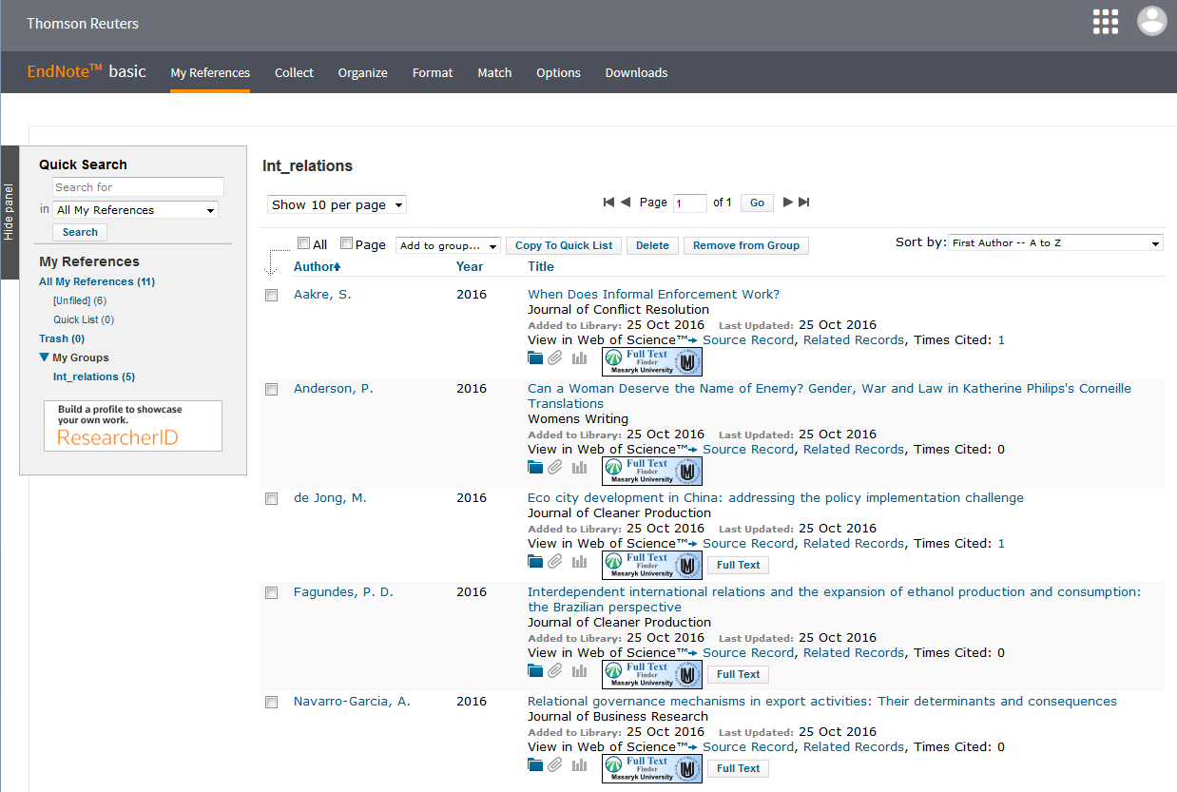
EndNote Basic
přístup: http://myendnoteweb.com
registrace - vytvořit si vlastní účet

Slide 89
Citace.com
generátor citací
importy dle ISBN a DOI
návody
poradna na Facebooku

Slide 90
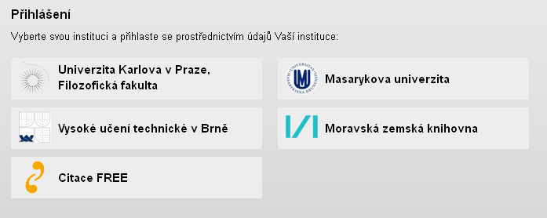
Citace PRO
přístup: http://www.citacepro.com
od tvůrců Citace.com
podrobný návod
přihlášení
klikněte na ikonu Masarykova univerzita
zadejte UČO a sekundární heslo

Slide 91
Citace PRO

Slide 92
Citace v katalogu knihoven MU

Slide 93
Import citací do Citace PRO

Slide 94
Citace v Theses.cz
název práce nutno upravit do kurzívy!

Slide 95
Kontrola importovaných citací
stažené a automaticky generované citace je nutno kontrolovat a případně upravit
vždy se ujistěte, že byl zvolen správný citační styl
zkontrolujte překlepy, velká písmena, zda se naimportovali všichni autoři atd.
u online zdrojů je zpravidla nutné doplnit URL odkaz (Dostupné z: ….)

Slide 96
Zdarma dostupný SW
ZOTERO
rozšíření do Firefoxu
umí získávat bibliografické údaje přímo z webové stránky
sdílení a export citací
Connotea
systém pro správu odkazů z internetu a profi databází
citace lze tagovat a sdílet
CiteULike
systém pro správu citací
tagování, sdílení, RSS
podpora všech významných citačních stylů
ale nepodporuje ISO 690
Mendeley
správa citací, sdílení, anotování
práce s plnými texty
kombinace citačního manažeru a sociální sítě

Slide 97
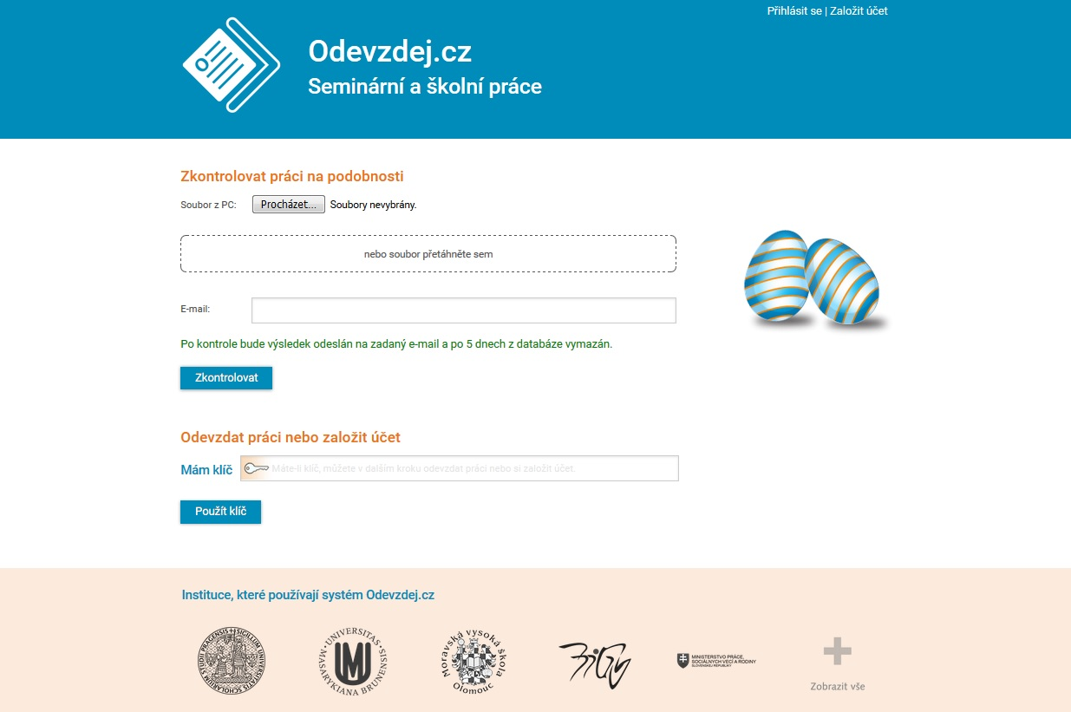
Odevzdej.cz
kontrola textu na plagiátorství
nahraje se soubor
výsledek se posílá na zadaný e-mail

Slide 98
Úkol
v IS MU – Odpovědníky – Cvičení - citace
10 otázek
možnost vyhotovení do 30. 11. 2017
úkol je dobrovolný
splněný úkol = +3 body do závěrečného testu

Slide 99
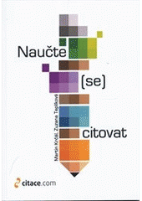
Doporučené zdroje
BIERNÁTOVÁ, Olga a Jan SKŮPA – Bibliografické odkazy a citace dokumentů: dle ČSN ISO 690 (01 0197) platné od 1. dubna 2011 [pdf, 1.3 MB]
BIERNÁTOVÁ, Olga – Bibliografické citace dle aktualizované normy ČSN ISO 690 [ppt, Slideshare]
Iva: informační výchova na UTB ve Zlíně [online kurz]
KRATOCHVÍL, Jiří – Jak citovat [pdf, 1.7 MB]
KRATOCHVÍL, Jiří et al. – Metodika tvorby bibliografických citací [e-publikace]
KRČÁL, Martin a Zuzana TEPLÍKOVÁ. Naučte (se) citovat. Blansko: Citace.com, 2014. ISBN 978-80-260-6074-1.

Slide 100
Děkuji Vám za pozornost
Martin Krčál
krcal@fss.muni.cz

Slide 101
Použitá literatura
ČSN ISO 5127 (01 0162) Informace a dokumentace - slovník. Praha: Český normalizační institut, 2003.
ČSN ISO 690. Informace a dokumentace: pravidla pro bibliografické odkazy a citace informačních zdrojů. Praha: Úřad pro technickou normalizaci, metrologii a státní zkušebnictví, 2011.
BIERNÁTOVÁ, Olga a Jakub SKŮPA. Bibliografické odkazy a citace dokumentů dle ČSN ISO 690 (01 0197) platné od 1. dubna 2011 [online]. V Brně, 2. září 2011 [cit. 2015-10-02]. Dostupné z: http://www.citace.com/CSN-ISO-690.pdf
ISO 690: 2010. Information and documentation – Guidelines for bibliographic references and citations to information resources. Geneva: ISO, 2010.
Jak správně citovat a odkazovat na citace v textu. Iva: Informační výchova na UTB ve Zlíně [online]. Zlín: Univerzita Tomáše Bati ve Zlíně, Knihovna [cit. 2015-10-07]. Dostupné z: http://iva.k.utb.cz/?page_id=34
KATUŠČÁK, Dušan, Barbora DROBÍKOVÁ a Richard PAPÍK. Jak psát závěrečné a kvalifikační práce. Nitra: Enigma, c2008. ISBN 978-80-89132-70-6.
KRATOCHVÍL, Jiří. Jak citovat [online]. [Brno]: Masarykova univerzita, Knihovna univerzitního kampusu, c2014 [cit. 2016-03-17]. Dostupné z: https://kuk.muni.cz/animace/eiz/pdf.php?file=publikacni_etika/citace.pdf
Plagiátorství. In: Masarykova univerzita [online]. Brno: Masarykova univerzita, c1996-2016 [cit. 2016-10-17]. Dostupné z: https://www.muni.cz/study/plagiatorstvi

